Slide 1
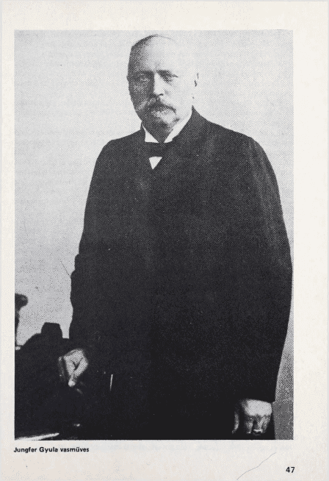
Jungfer Gyula
(Pest, 1841. január 9. – Budapest, 1908. november 21.) műlakatos, díszműkovács, vasárugyáros.
2026 03. 08.k.nmeth

Slide 2
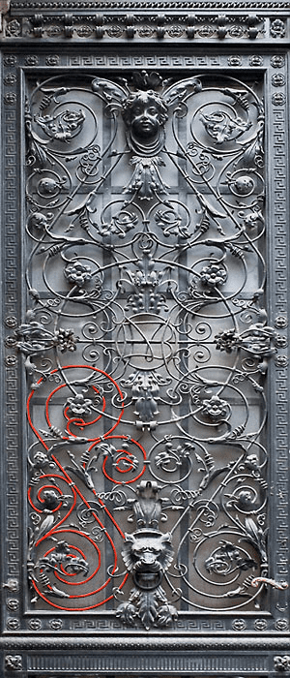
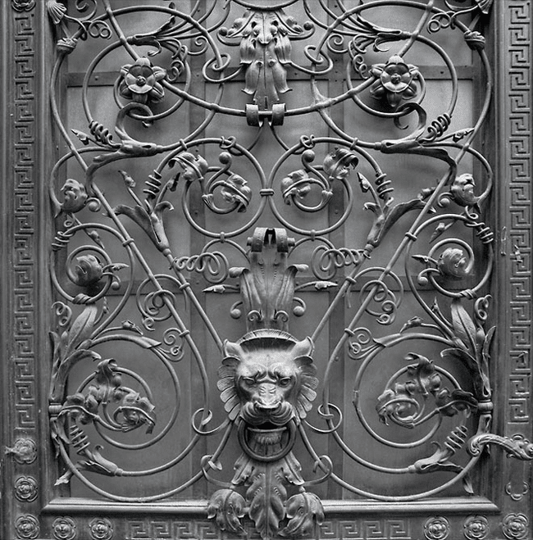
A spirál formák bűvöletében
Jungfer Gyula, kapurács, 1885
Budapest, V kerület, Nádor utca 4.szám
Az itt mellékelt képen látható rácsot még 1884-85-ben készítette a Magyar Országos Bank megrendelésére (ma a Belügyminisztériumhoz tartozik az épület, Budapest, Nádor utca 4.) A páratlan szépségű rács a német reneszánsz vasművesség stílusában készült. Jungfer munkásságára 1885-ig ez volt jellemző.
- négy spirális, S alakú tekercsből és az azokból leágazó fiókcsigákból áll össze,

Slide 3
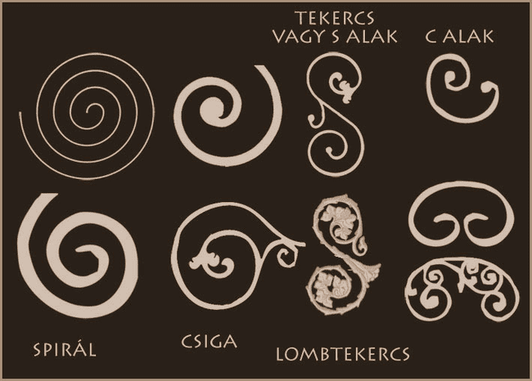
Spirálok, csigák, lombtekercsek és voluták
a kezdetektől a német reneszánszig
és a XII. század - XVI. századi vasművesség

Slide 4
GÓTIKUS KOR
A gótika építészeti stílusa, a felfele ívelő csúcsíves formák, a misztikus fényű üvegablakok kitüntetett szerepe, a népszerű hármas és négyes karéjformák, a bőséges növényi és figurális ornamentika mellett kevesebb a spirál motívum. Ez a mintázat csak a reneszánsz kor kovácsművességében lesznek újból népszerűek. A román korra jellemző csigákat egyébként először a liliomok váltják fel, majd a rozetták.
Ettől függetlenül, azért a gótika századaiban is fellelhetők szépen kidolgozott munkák csigaformákkal, mintegy a román kori vasművesség folytatásaként. Az ajtópántok és vasalások terén kiváló mestermunkát csodálhatunk meg többek közt Erfurtban, a megcsavarodó ágak kompozíciójában (negyedik kép). A második képen látható dekoráció azért különleges mert középen már gótikus formák, keretében viszont még romanikus lombtekercs látható, átmenetként a két korszak közt (igaz viszont, hogy ez nem vas, hanem fából készült pad dekoráció) .
Ötödik képünkön egy a gótikában elterjedt új ajtó típust mutatunk be. Ezzel kapcsolatban írja a kovácsművészet történésze Pereházy Károly: "A Gótikában Európa-szerte megjelenik a vasalt ajtók másik típusa is: az egymást rendszerint átlósan keresztező laposvas pántok szinte teljesen behálózzák a fából készült ajtókat. A kimaradó négyzetes mezőket - gyakran trébelt díszű - fémlemezekkel borítják, így a pántokkal és lemezekkel tökéletesen befedett ajtót már vasajtónak nevezzük. Ornamentikájukra a régi kézírásos könyvek, az armálisok címerképei és az iniciálék díszei hatottak." (Az európai kovácsoltvas-művesség története, 6Bt.kiadó, Budapest, 2006)

Slide 5
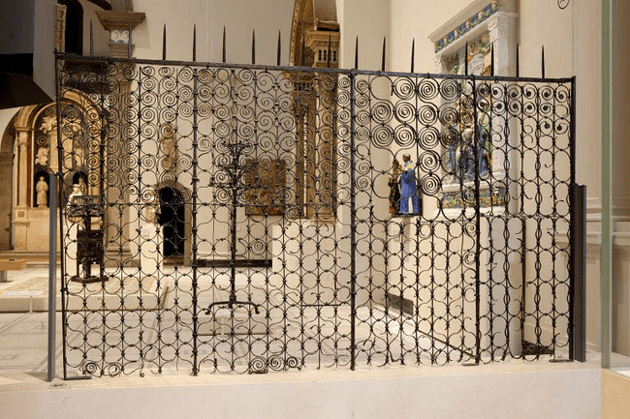
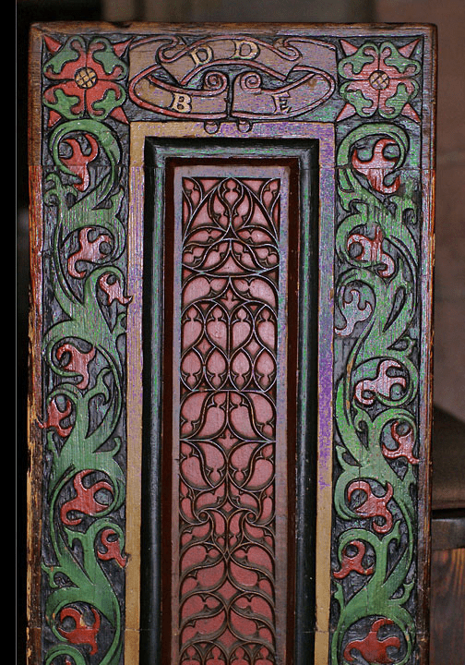
Spirális mintákkal kitöltött rács. Gótikus korszak. Kiállítva a Viktória és Albert Múzeumban
Kiedrich, Szt Valentin gótikus temploma, részlet egy pad dekorációjából. Kettős ornamentika, mértanias, gótikus stílusú mintákat keretez

Slide 6
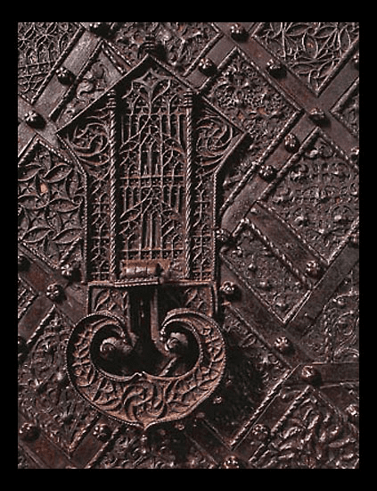
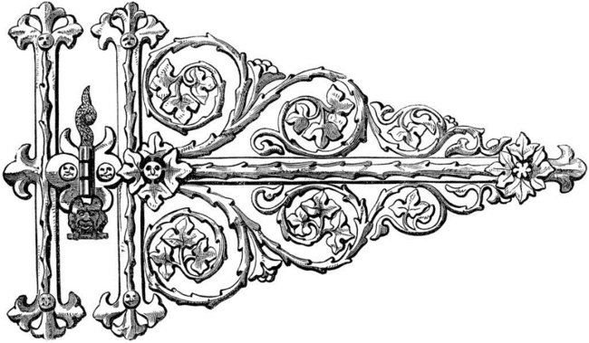
Bruck an der Mur, plébániatemplom, a sekrestye vasajtaja, részlet. Az ajtó felületét átlósan kereszteződő laposvas pántok borítják, köztük díszített lemezek. Az átlós szerkezet a reneszánsz vasrácsok egyik alapszerkezeti formája lesz, és később is népszerű, igy Jungfer Gyula, Berzsenyi utcai kapurácsán is látható. Forrás: austria-forum.org
Ajtópánt leveles csigákkal

Slide 7
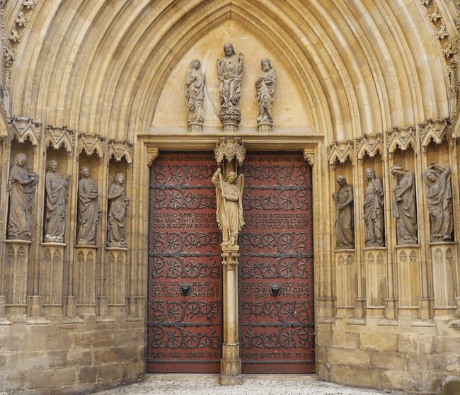
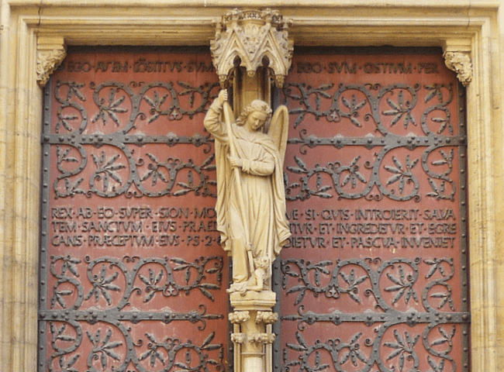
Az erfurti katedrális ajtaja. A katedrális a 14. század első felében készült, kapuján csigás vasalás.

Slide 8
RENESZÁNSZ KOR
A reneszánsz kor a kereskedelem, a pénzügyi tranzakciók, a városok felvirágzását hozta meg. A kereskedők, a bankárok, a városvezetők közül többen erősen meggazdagodtak, a művészet sokkal több támogatóra talált az addigi uralkodó osztályok képviselői mellett. A vasművesség remekei az egyházi műveken túl kiterjedtek a városi közösségi és családi tulajdonú alkotásokig. Nem egy város főterét díszítették kovácsoltvas rácsokkal körbevett dísz kutak, nem egy tehetős család kapuját fedte művészi vasalat.
A minket most itt érdeklő német reneszánsz Itáliához képest később, az 1500-as évekkel kezdődött el. A vasművességben pedig a már jól ismert, az északi népeknél hagyományosnak is mondható spirál formának volt vezető szerepe. Ennek viszont ekkor több, képzeletgazdagságról tanúságot tevő változata valósult meg. Másik alapformaként a - főleg átlós - fonatokat említhetjük, amelyek a spirális részekkel együtt egy szakaszban, vagy egymást váltva több szakaszban látványos alkotásokat képeztek. Ezekre nem egyszer aranyozott leveleket vagy figurális sziluetteket helyeztek, ilyet látunk Löcsén is a Spillenberg ház folyosó korlátján.

Slide 9
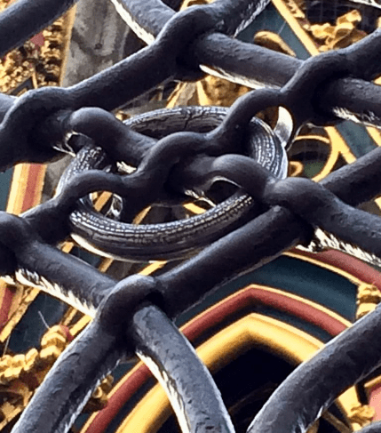
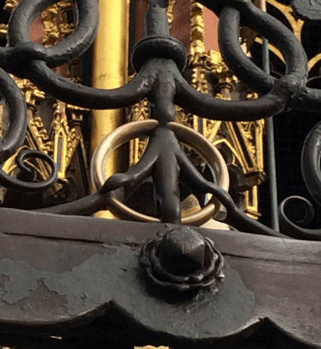
A gyönyörű szökőkutat 1385 és 1396 között Heinrich Beheim építtette. ,
Az évszázadok során többször restaurálták, de még mindig megtartotta eredeti formáját. Még a második világháborúban Nürnberg bombázását is sértetlenül vészelte át, mivel egy betonszarkofágba zárták.
A szökőkutat a gótikus templomok tornyát formázó oszlop díszíti, amelyet 40 színes és aranyozott figura díszít. Ezek a Szent Római Birodalom világképét szimbolizálják, amelynek Nürnberg hosszú évtizedekig egyik fő központja volt.

Slide 10
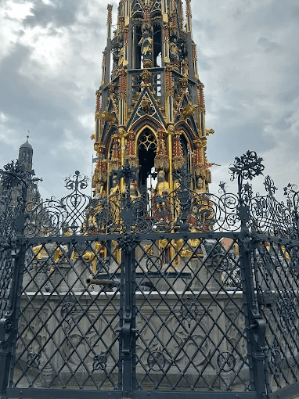
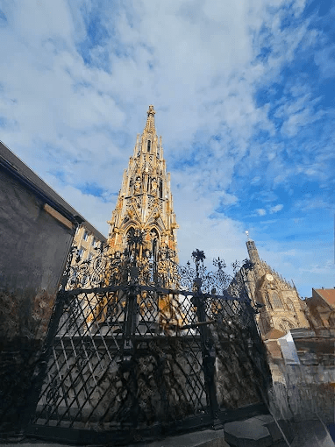

Slide 11
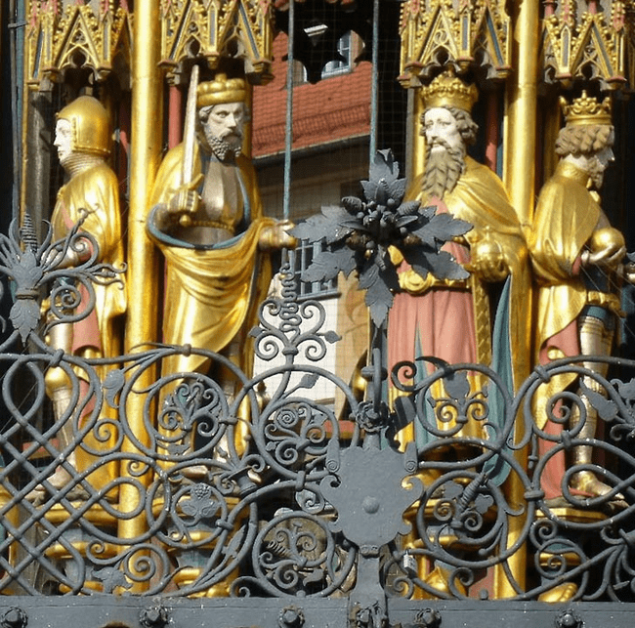
A 'Schöner Brunnen' kút Nürnberg főterén. Az átlós fonatok mellett leveles spirálok, naturalista virágdíszek. Heinrich Beheim 1385-1396.

Slide 12
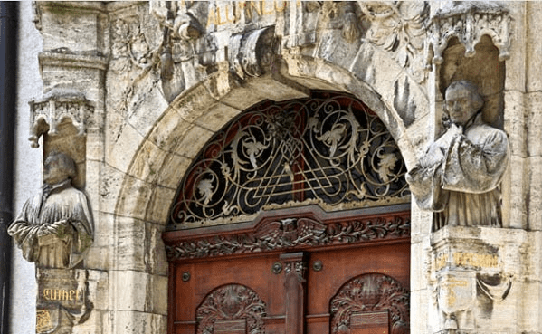
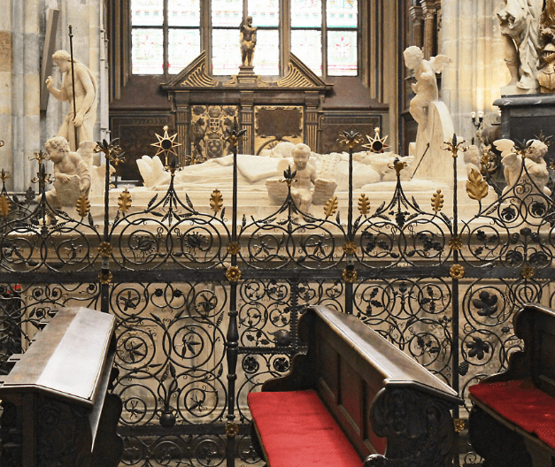
Felül-világitó rács, Regensburg. Fonatok, spirálok, maszkok sziluettjei.
I.Ferninánd siremléke, Prága, Szent Vitus székesegyház. Mindegyik rácsrész más-más spirálmintázattal van elkészítve. 1060-1096

Slide 13
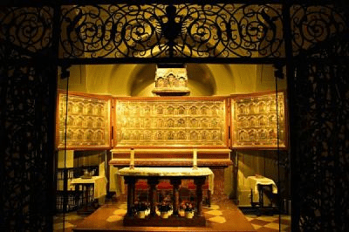
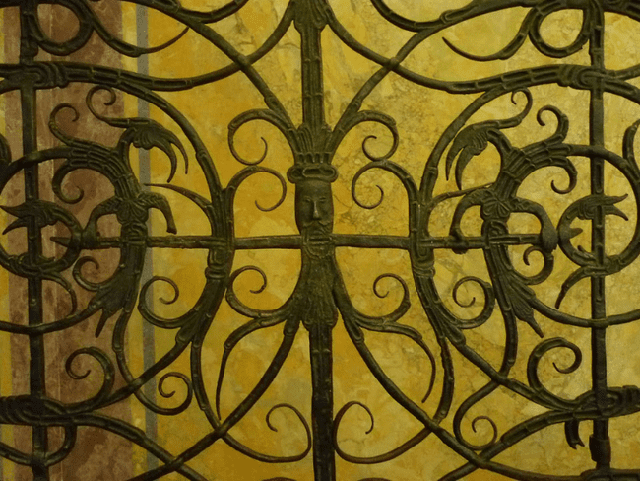
Klosterneuburg, Ausztria (Bécstől északra kb. 20 km), az Ágoston-kanonokrendi templomban álló Verdun oltár zárórácsa, a reneszánszban elterjedt sziluett figurákkal. (1150 kb)

Slide 14
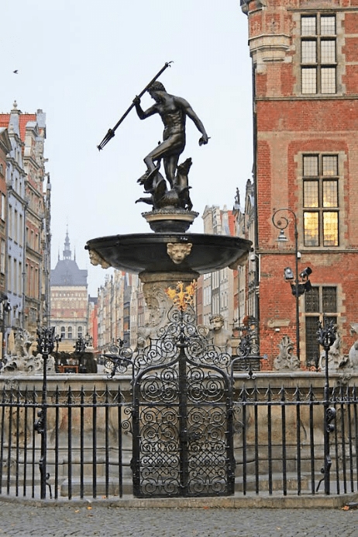
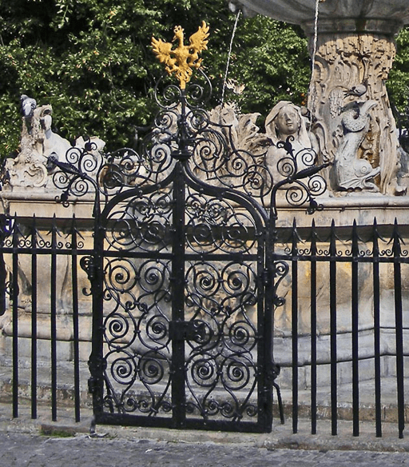
Neptun-kút, Gdanszkban, Lengyelországban. Spiláris formák átlós fonat felett. 1633

Slide 15
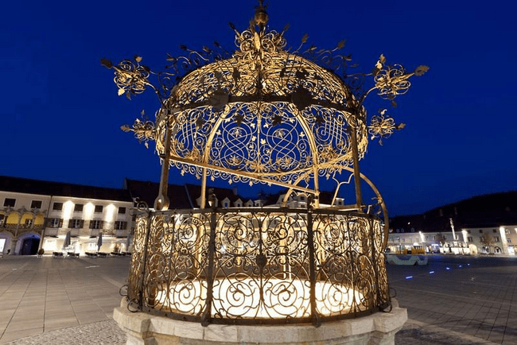
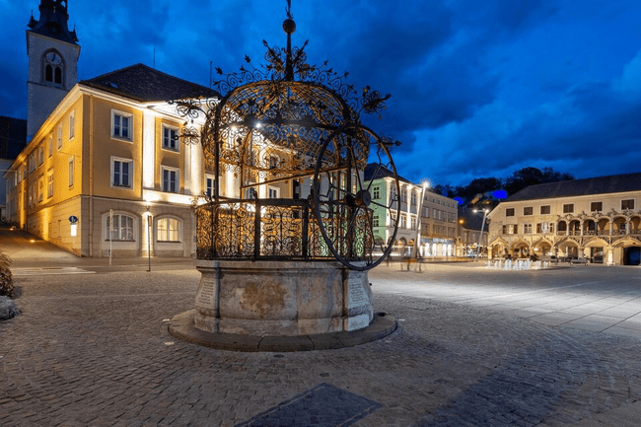
Díszkút Bruck an der Mur főterén (Ausztria). Alsó részben S alakba tervezett spirál minták, fent nyolcas alakú, valamint átlós fonatok, XVII.sz.

Slide 16
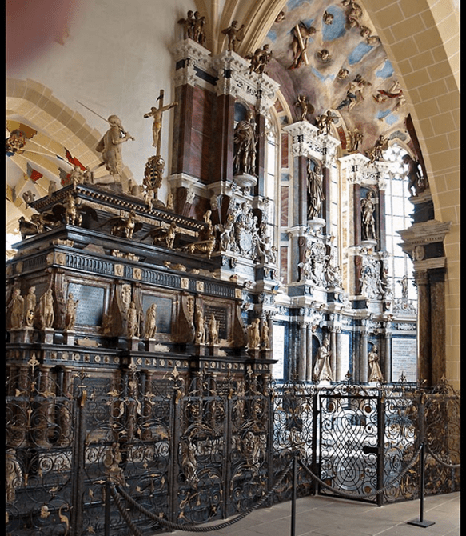
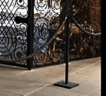
Moritz választófejedelem sírja, 1543, az első német reneszánsz síremlék, aranyló levelekkel díszítve, Freiberg, Németország. A jobb alsó sarokban a nyolcas alakú fonatos rácsrészlet.

Slide 17
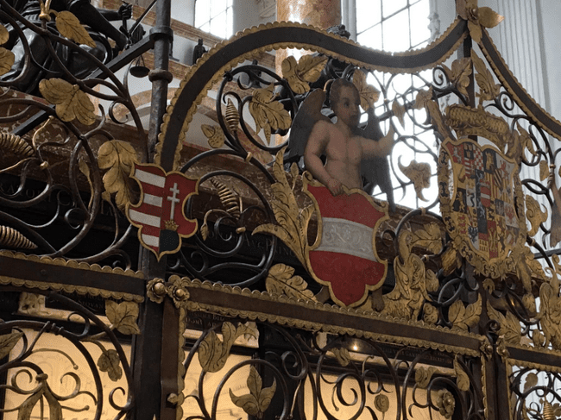
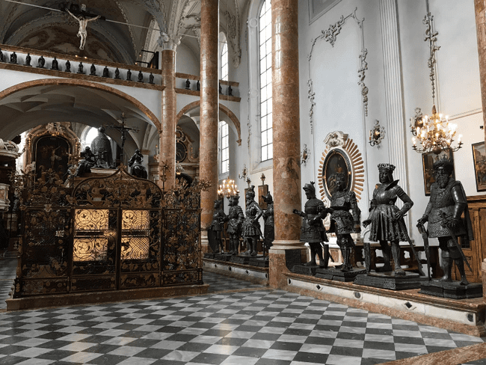
I.Miksa császár siremlékén, Innsbruckban, a 'Hofkirche'-ben

Slide 18
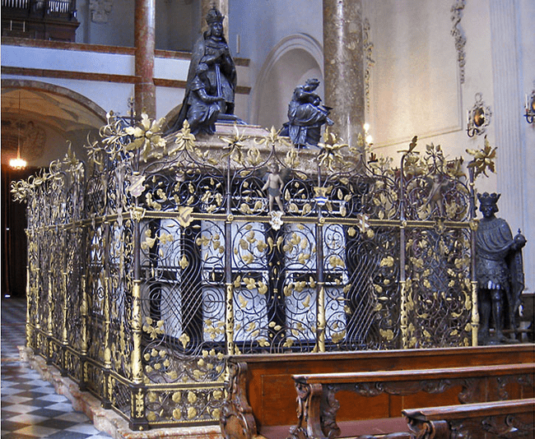
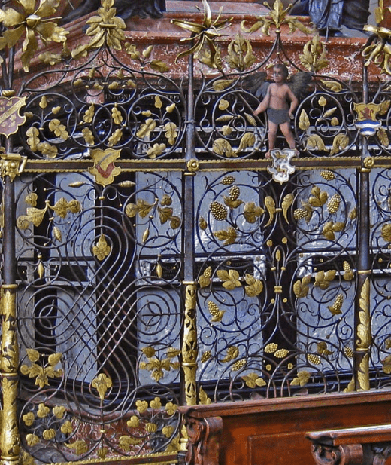
Előzőhöz hasonló rácsdiszítés van I.Miksa császár siremlékén, Innsbruckban, a 'Hofkirche'-ben. A rács egy részletét lásd.

Slide 19
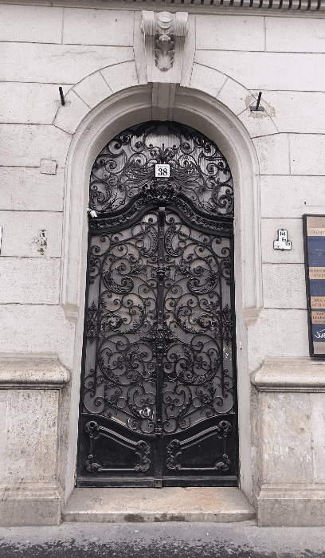
Budapest, Teréz körút

Slide 20
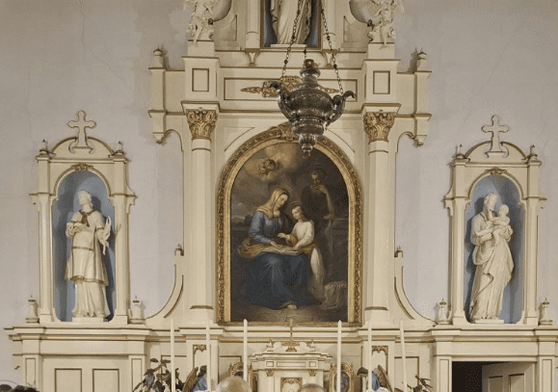
vesztfáliai Vreden templomának kovácsoltvas csillárja

Slide 21
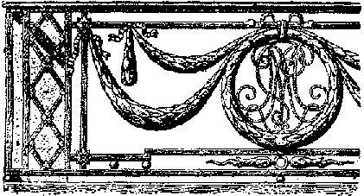
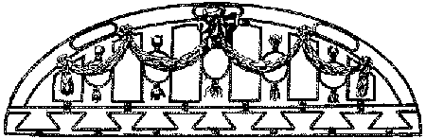
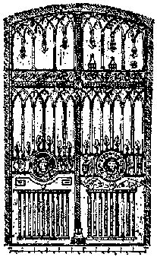
https://www.arcanum.com/hu/online-kiadvanyok/Lexikonok-a-pallas-nagy-lexikona-2/v-1A920/vasmuvesseg-1AD26/
Záradékrács empire-stílusban.
Balkonrács XVI. Lajos idejéből.
A miskolci református templom két kapujának egy-egy fele. Készült 1809-ben.

Slide 22
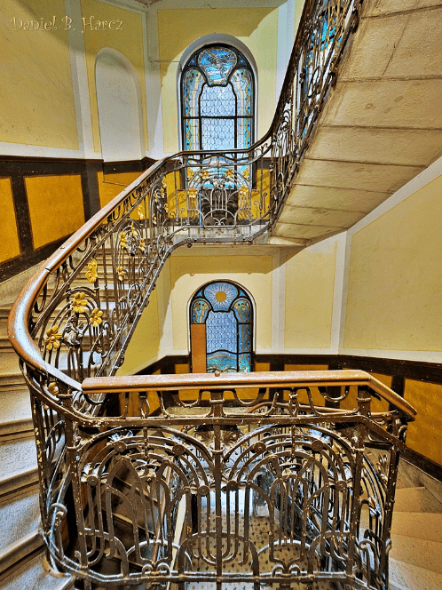
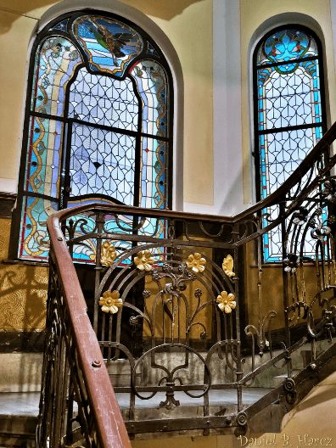
https://www.facebook.com/photo?fbid=122166260918981113&set=pcb.1604753287469561
Terézváros, Szedő-ház

Slide 23
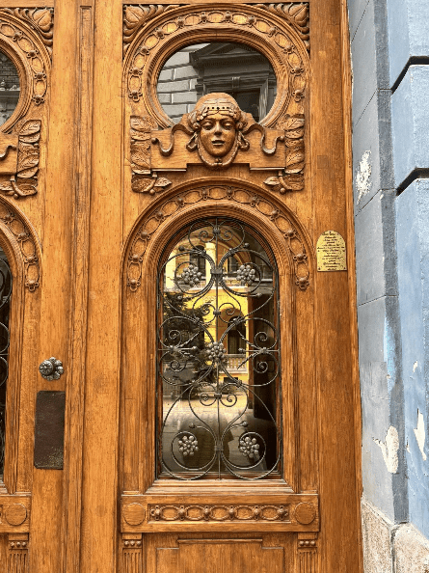
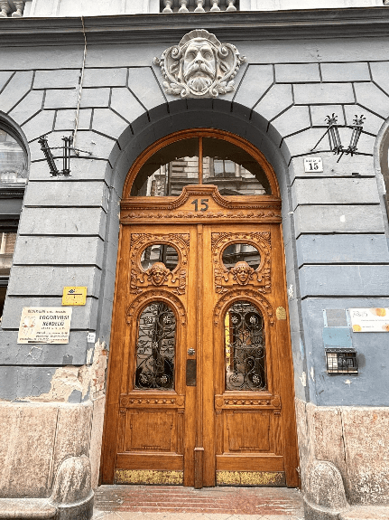
Budapest, Ráday utca 15.

Slide 24
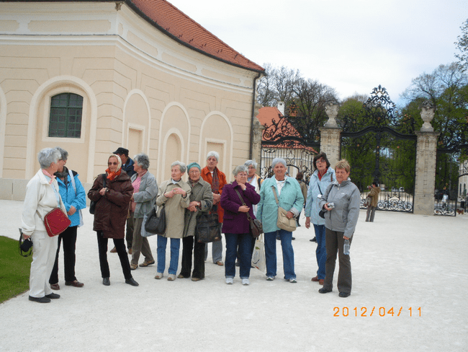
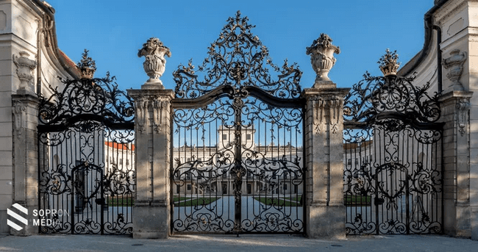
Hol is jártunk?
A fertődi Esterházy-kastély díszkapuja, melyet Johann Karl Franke kovácsmester készített, s úgy tartjuk számon, mint az európai kovácsoltvas művészet egyik remekét. Esterházy Fényes Miklós jó sok pénzt fizetett érte,

Slide 25
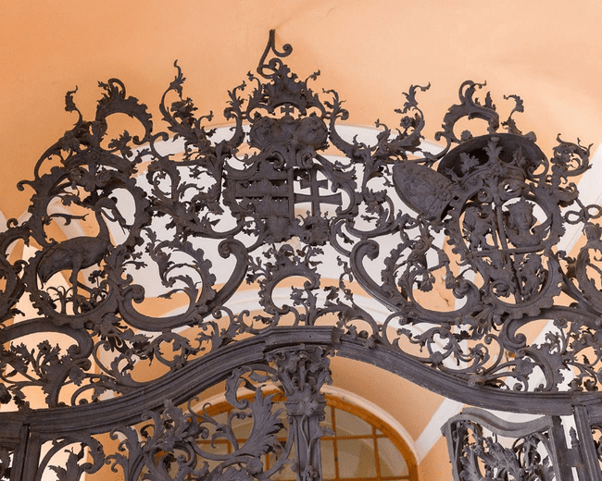
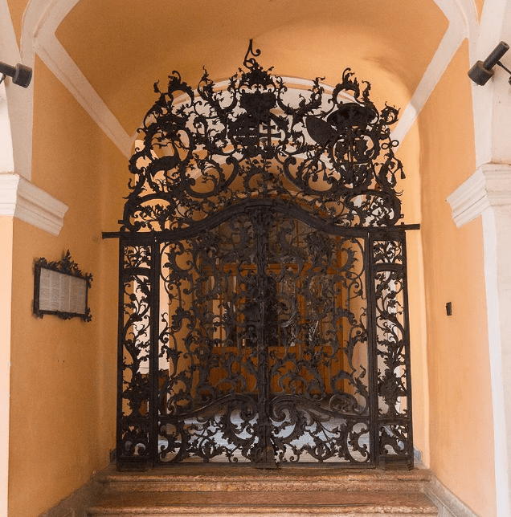
A híres Fazola-kapu, a címesres, 1761, Eger. Megyeháza épülete

Slide 26
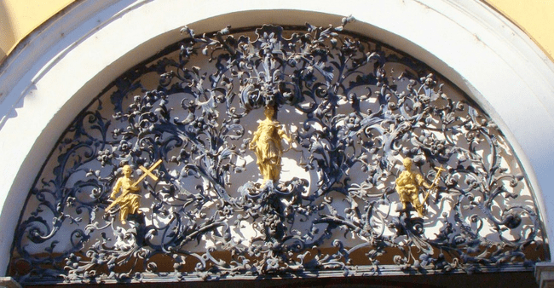
a bejárati kapu fölötti világító ablakot fedő kovácsoltvas lunettarács. Fazola Henrik remekműve allegorikus szobraival: a Hit és a Remény alakjaival, valamint Jusztíciával együtt (Iustitia az igazságot megszemélyesítő római istennő), valóságos szobrászati munkák.

Slide 27
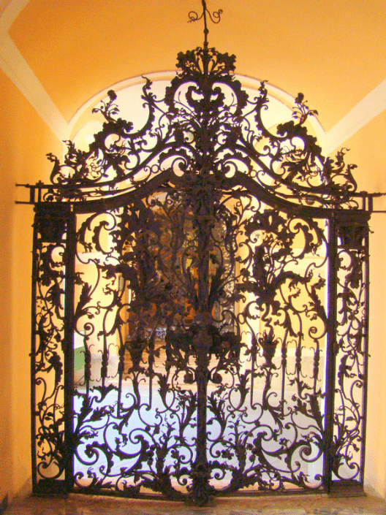
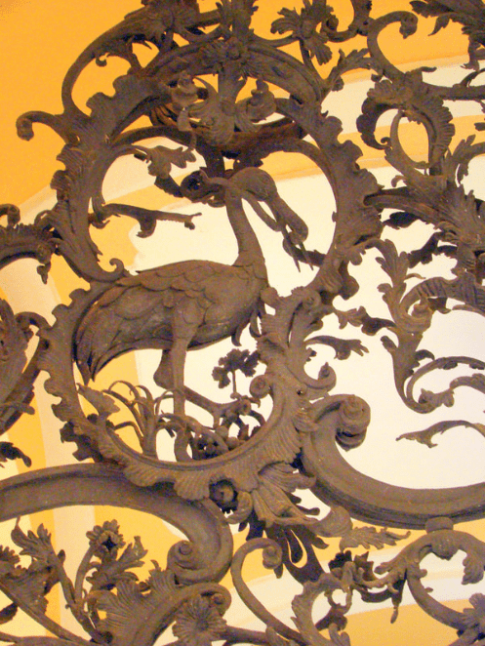
A gólya karmaiban szőlőfürtöt tart, mely a város déli, termékeny részének jelképe.

Slide 28
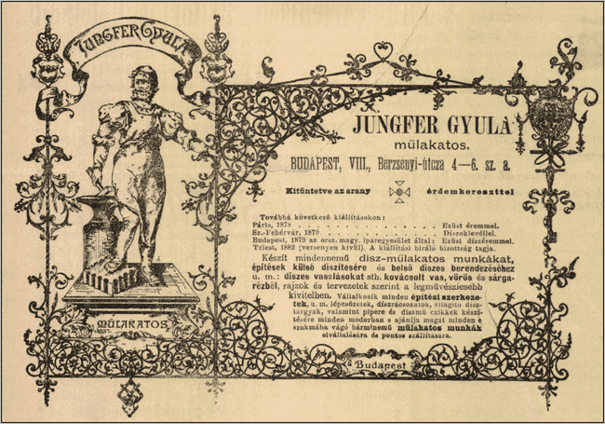

Slide 29
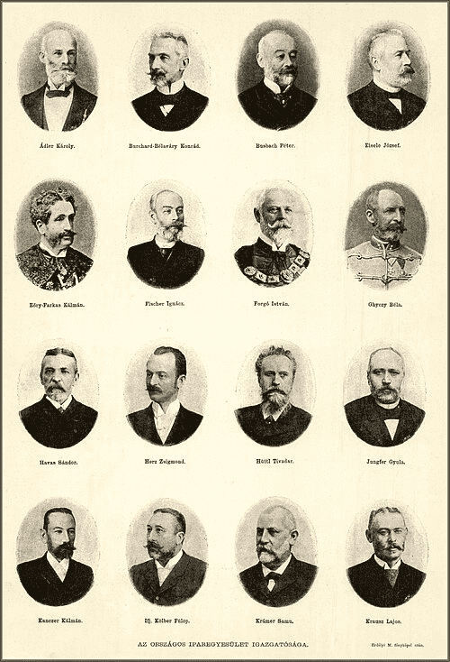
Országos Iparegyesület igazgatósága, Vasárnapi újság 1893
Arcképe az Országos Iparegyesület igazgatósági tagjai között 1893-ban..

Slide 30
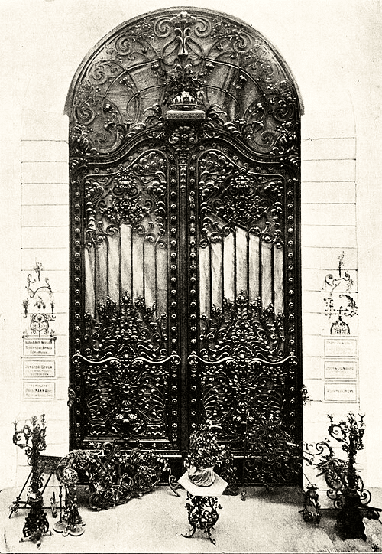
Jungfer-Budai királyi vár kapuja, Párizs, 1900.
A királyi palota rácsos díszkapuja a II. világháborúban megsemmisült (Forrás: Magyar Iparművészet, 1900/6)

Slide 31
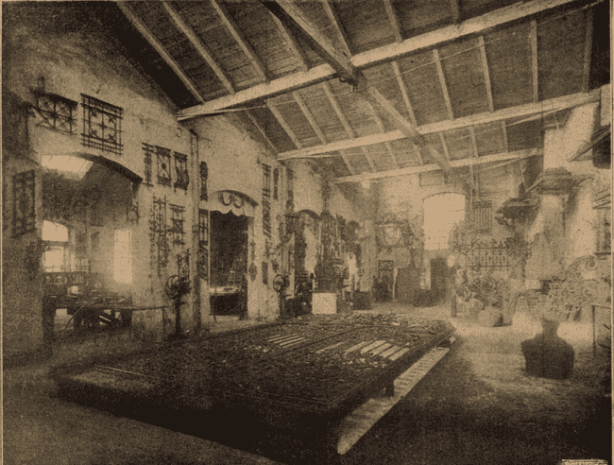
A királyi palota készülő kapuját Ferenc József is megtekintette az üzemben tett látogatása alkalmával (1900. március 18.) A józsefvárosi Berzsenyi utca 6. alatt 77 évig működött a Jungfer-gyár.

Slide 32
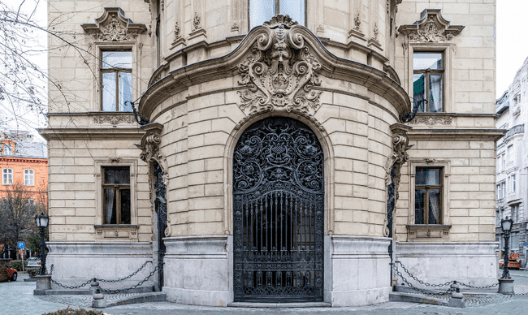
A Wenckheim-palota díszkapui igazi ékességei az épületnek

Slide 33

A kapu és a kandeláber is a Jungfer-üzem termékei

Slide 34



Az egykori gyár homlokzatán ma is olvasható a korabeli felirat: „Észnek hódol az ércz”
A józsefvárosi Berzsenyi utca 6. alatt 77 évig működött a Jungfer-gyár

Slide 35

A Gresham-palota szecessziós pávás kapuja (Fotó: Both Balázs/pestbuda.hu)

Slide 36



Slide 37





Slide 38


Várkert-bazár főbejárata, Budapest

Slide 39
Ha budapesti sétáink során reprezentatív középületeinket is megtekintjük, lépten-nyomon Jungfer Gyula munkáival találkozhatunk. A hazai vasművesség újjáteremtője és iparművészeti rangra emelője. Munkássága napjainkig meghatározza fővárosunk arculatát.
Jungfer Gyula műlakatos és díszműkovács német származású nagyapja, Jungfer András 1786-ban költözött Pestre, ahol lakatoscéhet alapított. Fia már önálló üzemmel is rendelkezett. Unokája, az 1841. január 9-én született Jungfer Gyula pedig többéves nyugat-európai tanulmányút után 1866-ban kapta meg az iparengedélyt.
Első önálló műhelye a Hatvani (Kossuth Lajos) utcában volt, mindössze egyetlen segéddel, utána rövidebb ideig az Esterházy utcába költözött. 1872-től székhelyét a józsefvárosi Berzsenyi (akkor Gázgyár) utca 6. számba tette át, az általa alapított iparművészeti fémárugyár egészen az 1949-es államosításig itt működött.
Józsefvárosi műhelyét az egyre növekvő számú megrendelések miatt bővítenie kellett, 1887-ben már százötven munkást foglalkoztatott. A gyors ütemben fejlődő, terjeszkedő és polgárias arculatát fokozatosan elnyerő fővárosban megnőtt az igény a művészi szintű épületlakatos-munkák iránt: ekkor emelték a gazdasági, kulturális és egyházi élet számos reprezentatív középületét.
Jungfer munkáinak egyediségét a korábbi öntöttvastechnikáról a művészi kovácsoltvas munkák előállítására való áttérés adta. Munkáival vissza akart térni a régi vasművesség hagyományaihoz, de a reneszánsz és a barokk formavilág naturalista növényi ornamentikával való, szecessziós stílusú bővítésével és a technikai újításaival (felhasznált majolikát, cserepeket is) egyben meg is haladta azokat.
Első igazi sikerét, amely egyben nemzetközi siker is volt, az 1878-as párizsi kiállításon aratta: kovácsoltvas, növényi mintázatú rácsai és gyertyatartói osztatlan elismerést váltottak ki. Ezután állandó rangos külföldi megrendelői is voltak, többek közt a szerb királyi pár is.

Slide 40
Az 1885-ös városligeti Országos Általános Kiállításon Jungfer két kategóriában is első helyezett lett. Az Iparcsarnokban kiállított munkáit a Vasárnapi Ujság így méltatta:
„Már maga a kiállított tárgyakat befoglaló vasrácsozat, a háttért képező és részben kovácsolt vasból készült, részben ily művekkel díszített óriás kapuk, a gazdag díszítésű csillárok, asztalkák: mindez a technikai ügyesség és műízlés rendkívül magas fokáról tanúskodik. Ha e derék műiparosunk kiállításához közelebb lépünk és a kovácsolt vasból készült asztalkán elhelyezett és szintén kovácsolt vasból készült rózsabokrétát megtekintjük, melyből az egyik rózsát Stefánia trónörökösné kegyes volt elfogadni, és így a közelből figyelemre méltatjuk a rézből kivert természetes nagyságú alakot is, úgy kész örömmel el kell ismernünk, hogy Jungfer kezében az ipar a művészet magaslatára emelkedett…”
A cikkben idézett, rézből készült, Fessler Leó által tervezett domborított szobor a középkori műkovács figuráját idézte meg, és egyben a Jungfer-műhely cégére is lett. Érdekesség, hogy modellül maga Jungfer szolgált a szoborhoz: 1882-ben a Műcsarnokban Munkácsy tiszteletére jelmezbált rendeztek, és Jungfer ehhez hasonló középkori ruhában jelent meg. A cégér az államosítás után lekerült a Berzsenyi utcai épületről, ma az Iparművészeti Múzeum gyűjteményének része.
A legfontosabb munkái sorából elsőként az Országházat emelhetjük ki, amelynek elkészültében Steindl Imre vezetésével a kor számtalan neves művésze és műhelye dolgozott együtt. A legtöbb vasmunkát Jungfer készítette, amelyekből kiemelkedik a főkapu. Sokoldalúságát mutatja, hogy az Országház tetején álló, rézből készített vitézszobrok is az ő munkái, valamint a nagy munka elkészülte után, a Steindl Imre tiszteletére összeállított díszalbum ezüstvereteit is ő készítette.
A Hauszmann Alajos irányításával átépített királyi palota főkapuját (amely a II. világháborúban elpusztult), a reprezentatív és napjainkban újjáépülő Szent István-terem bronzdíszítéseit, továbbá a Várnegyedet és a várpalotát elválasztó neobarokk Habsburg-kapu díszrácsozatát is elkészítette.

Slide 41
A Várkert Bazár neoreneszánsz hármas kapuja, az Operaház, a Műcsarnok, a Vigadó, a Fővámház, a Keleti pályaudvar, a Központi Vásárcsarnok és a Wenckheim-palota vasmunkái is a Jungfer-életmű jelentős alkotásai. A Gresham-palota látványos pávás kapui az épület szecessziós jellegét hangsúlyozzák.
Az egyházi épületek közül elkészítette a Szent István-bazilika keleti kápolnájának reneszánsz stílusú, bronz ajtóvereteit, a Rózsák téri templom keresztelőmedencéjét és koronacsillárját, továbbá közreműködött a Bakáts téri, a pesti ferences templom és a kőbányai Szent László-templom díszítésében is.
Banképületekhez készült vasmunkái sorából kiemelkedő a Magyar Általános Takarékpénztár (V. kerület, József Attila utca 6.) napraforgókkal díszített kapuja, a Magyar Leszámítoló és Pénzváltó Bank (V. kerület, Dorottya utca 6.) és a Magyar Országos Bank (V. kerület, Nádor utca 4.) műlakatos-alkotásai.
Fontos megemlíteni, hogy számos Andrássy úti palota és más belvárosi bérház kapui is a termékeny Jungfer-életmű részei. A Kodály köröndön a MÁV Nyugdíjintézete egykori palotájának (VI. kerület, Andrássy út 88–90.) kerti díszkapuja, a Saxlehner-palota (VI. kerület, Andrássy út 3.), a Krausz-palota (VI. kerület, Andrássy út 12.), a Kreische-palota (VI. kerület, Andrássy út 14.) díszítése, a Teréz körúti Batthyány-palota és a Városligeti fasori Ráth György-villa vasmunkái, valamint a Málnai Béla által tervezett Kossuth Lajos téri Magyar Általános Kőszénbánya Nyugdíjintézete hatalmas bérházának dupla kapuja, a lépcsőkorlát díszítése és a csillár mind-mind a jungferi életmű csodálatos alkotásai.
A műlakatosipari és a díszműkovácsmunkákra nagy volt a kereslet a XIX. század utolsó harmadában, a számtalan megrendelésnek köszönhetően egy idő után Jungfer saját villát építtetett. A Városligeti fasor 20. szám alatti (építésekor Városliget fasor 18/A alatti) egyemeletes épületet Meinig Artúr tervezte, itt élt Jungfer Gyula 1892-től haláláig, 1908-ig. A villát ezt követően Ullmann Gyula építész vette meg, ma pedig a kínai nagykövetség használja. Természetesen a villa kerítését is Jungfer Gyula készítette, aki arra sétál, a kapun ma is láthatja a JG monogramot.

Slide 42
Az 1896-os milleniumi kiállításon megnyert aranyérem után pár évvel újabb fontos elismerésben volt része: 1900 márciusában Ferenc József király Thék Endre Üllői úti üzemének meglátogatása után Jungfer Gyula Berzsenyi utcai gyárát is felkereste. A látogatásról beszámolt a Lakatosok Lapja 1900. március 18-i száma is, amelyből kiderült, hogy az uralkodó nagy elismeréssel nyilatkozott a megtekintett és a készülőben lévő alkotásokról.
Jungfer nemcsak szimbolikus elismerésben, hanem tényleges kitüntetésben is részesült: a királytól megkapta a Ferenc József-rend lovagkeresztjét és az udvari műlakatos címet, továbbá a francia Becsületrend és a belga Lipót-rend lovagkeresztjét. Az 1896-os milleniumi kiállítás mellett a brüsszeli, párizsi, Saint Louis-i kiállítások nagydíjait, aranyérmeit is elnyerte. Aktív közéleti szerepét a Lakatos Ipartestületben betöltött vezetői szerepe jól példázza.
Jungfer Gyula 1908. november 21-én hunyt el, családi sírboltja a Kerepesi temető árkádsorában található. A munkásságát három fia vitte tovább: a Jungfer-gyár 1949-ig, a kommunista államosításig sikeresen működött. Jungfer életműve máig felbecsülhetetlen értékű a műlakatosipar megújítása terén és a főváros arculatát tekintve is: kapui, kerítései, rácsai, kandeláberei és más iparművészeti műtárgyai megerősítik az egykori Berzsenyi utcai gyár homlokzatán ma is olvasható feliratot: „észnek hódol az ércz”.

Slide 43

A Jungfer-gyár termékei az 1885-ös Országos Általános Kiállításon (Forrás: Vasárnapi Ujság, 1885. május 31.)

Slide 44

Az Országház főkapuja (Fotó: Both Balázs/pestbuda.hu)

Slide 45


A Habsburg-kapu díszrácsozata is Jungfer munkája

Slide 46


Az egykori Magyar Általános Takarékpénztár napraforgókkal díszített kapuja a József Attila utca 6. szám alatt. -- A napraforgós kapu részletei

Slide 47

A MÁV Nyugdíjintézete egykori bérpalotájának kerti díszkapuja, Andrássy út 88–90.

Slide 48

A Magyar Általános Kőszénbánya Nyugdíjintézetének egykori bérpalotája: a monumentális dupla kapu Jungfer Gyula munkája

Slide 49

Budapest,: Kossuth Lajos tér 13-15. kapualja – a kapu: Jungfer Gyula munkája

Slide 50

A lépcsőkorlát kovácsoltvas dísze a MÁK-bérházban, a Kossuth téren

Slide 51

A Jungfer-villa a Városligeti fasor 20. szám alatt, a díszes kerítésen jól kivehető a J. G. monogram

Slide 52

Jungfer Gyula alumínium bronz koronás csillár, Szent Erzsébet templom, 2016 Budapest Neogótikus templom, épült 1896-1900 között, Steindl Imre tervei alapján.

Slide 53


Bizarr növény- és állatmotívumok a szecesszióban: Jungfer Gyula kovácsoltvas csillárján naturalisztikusan kialakított motívumokat láthatunk: madárláb, amely kérges faágat tart, makkos tölgylevél díszek között, az apró gallyakban végződő ágakat pedig fagyöngycsokor díszíti. | Látogass el a Ráth György-villába és csodáld meg ezt a különleges darabot közelebbről!

Slide 54

Gázcsillárok és petroleum lámpás. Készítette: Jungfer Gyula cs. És kir. Udvari műlakatos Budapesten 1896

Slide 55


Slide 56



Szent István-bazilika főbejáratának kovácsoltvas kapuja

Slide 57

Szabó Tamás; Levéldíszek és sárkányfejek. Papp Mihály kaposvári és Jungfer Gyula budapesti munkáin

